Slide 1
Twitter의 snowflake
최흥배
https://github.com/jacking75/choiHeungbae

Slide 2
이 문서는 마지막에 있는 '참고' 리스트에 있는 글들을 참고하여 정리한 것입니다.

Slide 3


Slide 4
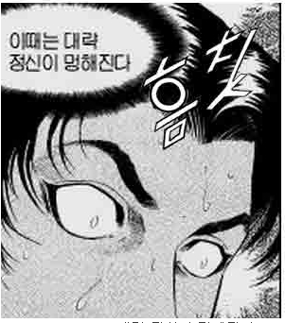

Slide 5
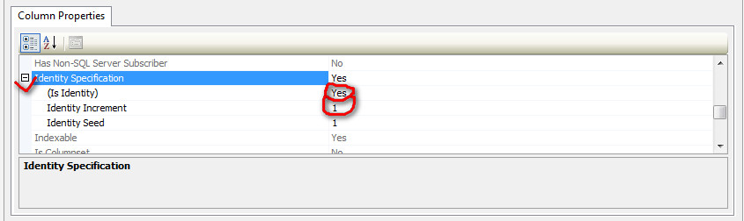

Slide 6
Unique ID를 생성하는 방법
수치 Count Up
RDBMS의 number increment 기능 사용 오라클의 sequence MySQL의 auto increment
구현이 간단하다.
ID 생성 처리가 1대의 RDBMS에 집중되어 분산하기 어렵도. 스케일 아웃 할 수 없다.
장점: 순서 보증, 유일성 보증을 어떤 수단을 통해서 만족해야 한다. 간단하게 ‘ID를 발행하는 사람은 한 사람’ 라는 형태로
단점: 구조 상 처리 성능을 확장하기 어렵다.

Slide 7
Unique ID를 생성하는 방법
RFC 4122 “A Universally Unique IDentiﬁer(UUID)” http://www.ietf.org/rfc/rfc4122.txt
“UUID는 분산 시스템 상에서 어떤 곳에서 통제하지 않아도 유일 성을 가진 식별자를 만드는 것을 목표로 한다....” (wikipedia)
128bit 데이터로 ID를 표현한다 예：550e8400-e29b-41d4-a716-446655440000
장점: 복수의 머신에서 병렬로 동작해도 유일한 ID를 생성할 수 있다.
단점: 그러나 128bit는 ID 사이즈로 너무 큰 값이다...

Slide 8
Unique ID 생성 요구 사항
병렬로 유일한 ID를 생성할 수 있을 것.
가능한 작은 사이즈로 ID 생성을 할 수 있을 것.

Slide 9
snowflake
Twitter이 OSS로 공개하고 있는 ID 생성기 https://github.com/twitter/snowﬂake/
Time-base한 ID
64bit로 ID를 표현
복수의 머신을 운용하여 병렬로 유일성을 가진 ID를 생성할 수 있다.
스칼라 언어로 구현
1초당 생성 가능한 갯수 : 1000 [millisec] * (2^12)[sequence number] = 4,096,000

Slide 10
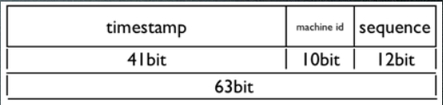
snowflake
64bit의 long 값으로 ID를 표현(선두 1bit는 0)
3개의 요소로 구성 timestamp(41bit) 현재의 unixtime(ms)에서 어느 시점의 unixtime를 뺀 값 machine id(10it) 생성기에 할당된 ID. datacenter id + workerid sequence(12bit) 생성기 마다 채번할 sequence 번호 같은 시간, 같은 머신에서 값이 중복되는 것을 방지

Slide 11
snowflake
Q: timestamp는 41bit로 문제 없는가?
A: Web 서비스 ID에서 사용하는 걸로는 충분하다 snowflake에서는 ‘현재의 unixtime - 채번 시작 시의 unixtime’을 timestamp 값으로 사용한다. timestamp가 넘치는 것은 채번 시작에서 약 69년 후의 일이다.

Slide 12
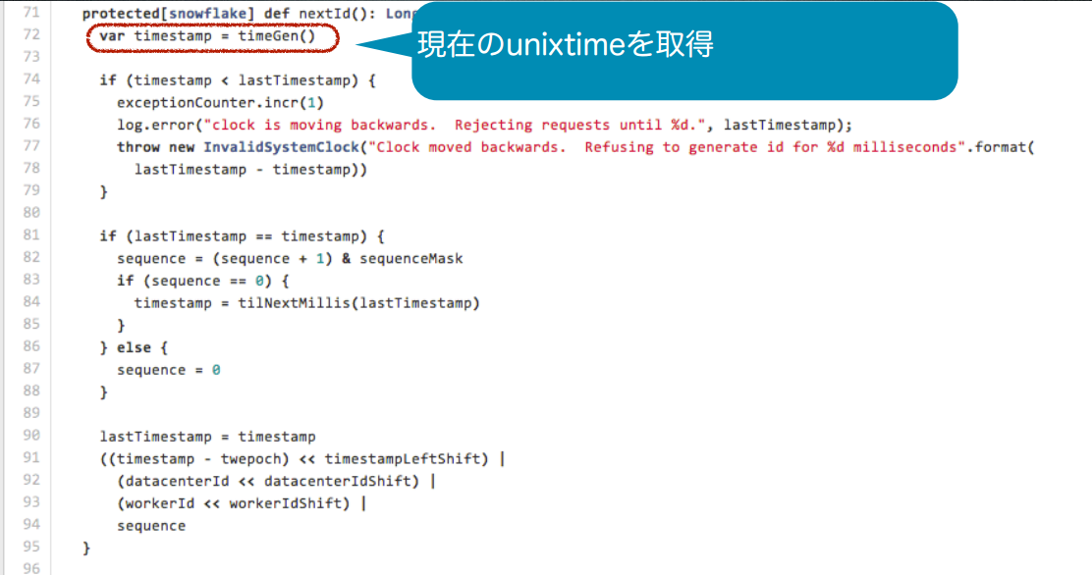

snowflake
ID 생성 부분 소스 분석
현재의 unixtime을 얻는다

Slide 13
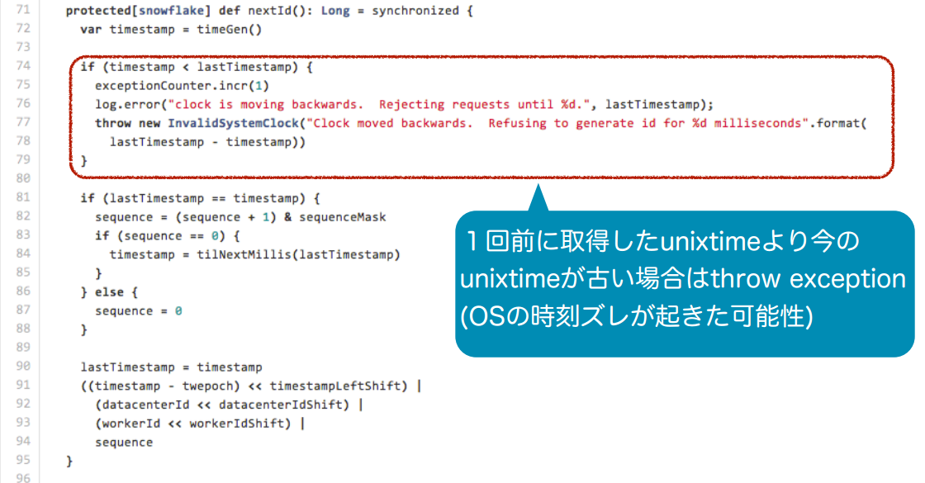
snowflake
ID 생성 부분 소스 분석
1회 전에 얻은 unixtime 보다 지금의 unixtime이 오랜된 경우는 throw exception
(OS의 시간이 거슬러 간 경우)

Slide 14
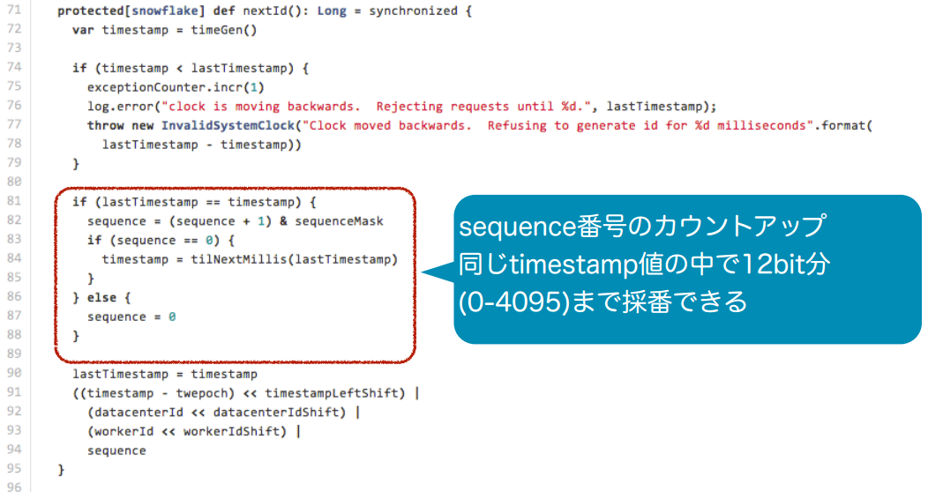
snowflake
ID 생성 부분 소스 분석
sequence 번호의 count up
같은 timesstamp 값 중에서 12bit만큼(04095)까지 채번 할 수 있다.

Slide 15
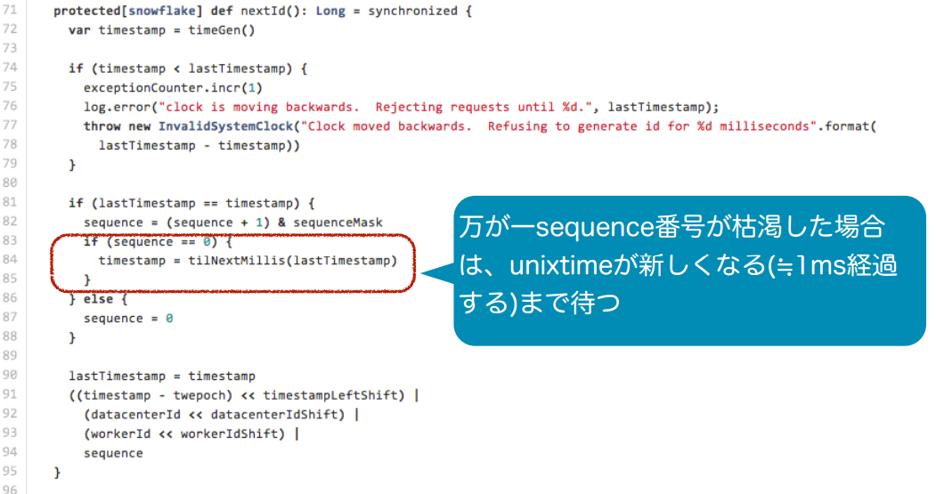
snowflake
ID 생성 부분 소스 분석
만일 sequence 번호가 고갈된 경우는 unixtime가 새롭게 된다(1ms가 경과될 때까지 기다린다).

Slide 16
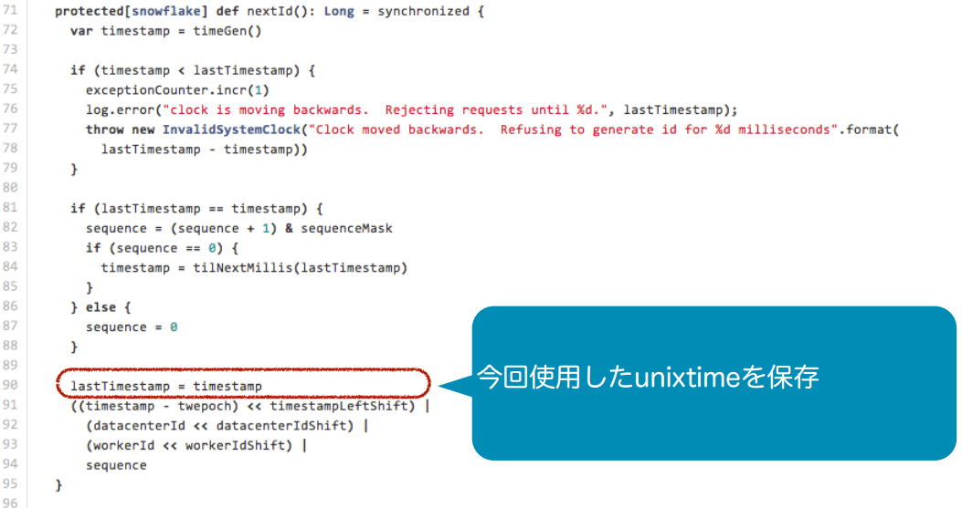
snowflake
ID 생성 부분 소스 분석
이번 회 사용한 unixtime을 보존한다

Slide 17
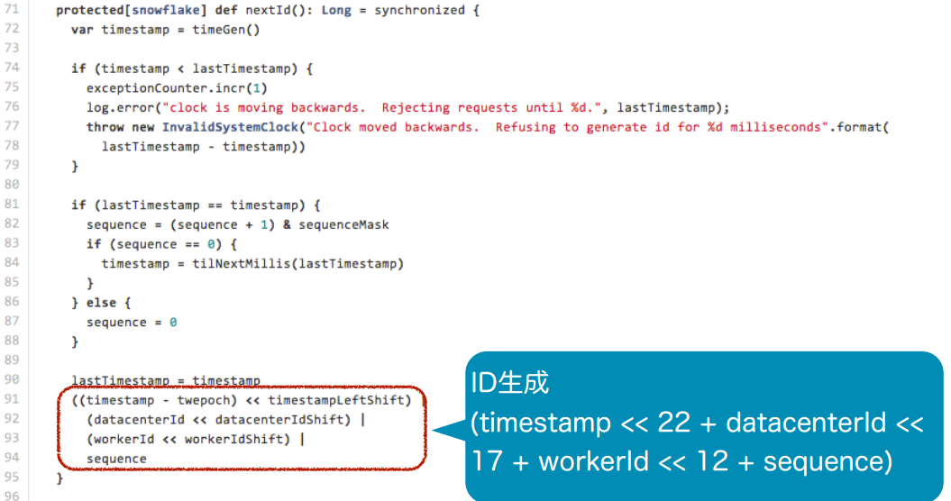
snowflake
ID 생성 부분 소스 분석
ID 생성
(timestamp << 22 + datacenterId << 17 + workerId << 12 + sequence)

Slide 18
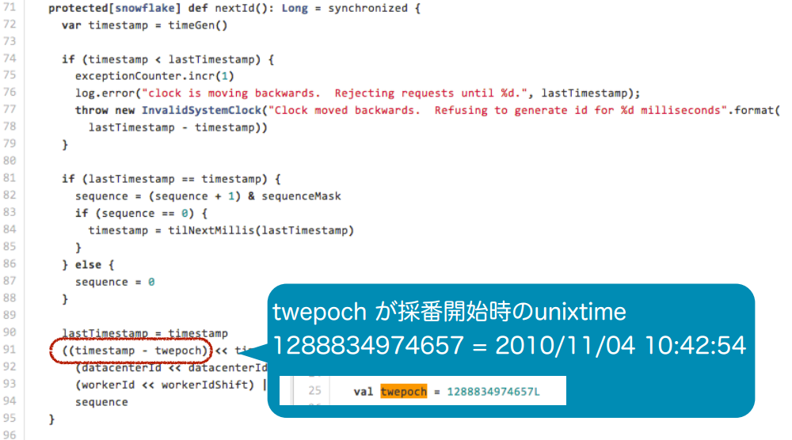
snowflake
ID 생성 부분 소스 분석
twepoch가 채번 시작 시의 unixtime
1288834974657 = 2010/11/04 10:42:54

Slide 19
snowflake 장점
ID 정렬 = 시계열 정렬 ID 정보 만으로 ID 생성 시의 timestamp 값을 기초로한 시계열 정렬 가능
ID 값에서 ID 생성시의 timestamp 값이 복원 가능 timestamp = (id >> 22) + twepoch
정수 열 압축을 이용한 효율적인 정보 압축이 가능

Slide 20
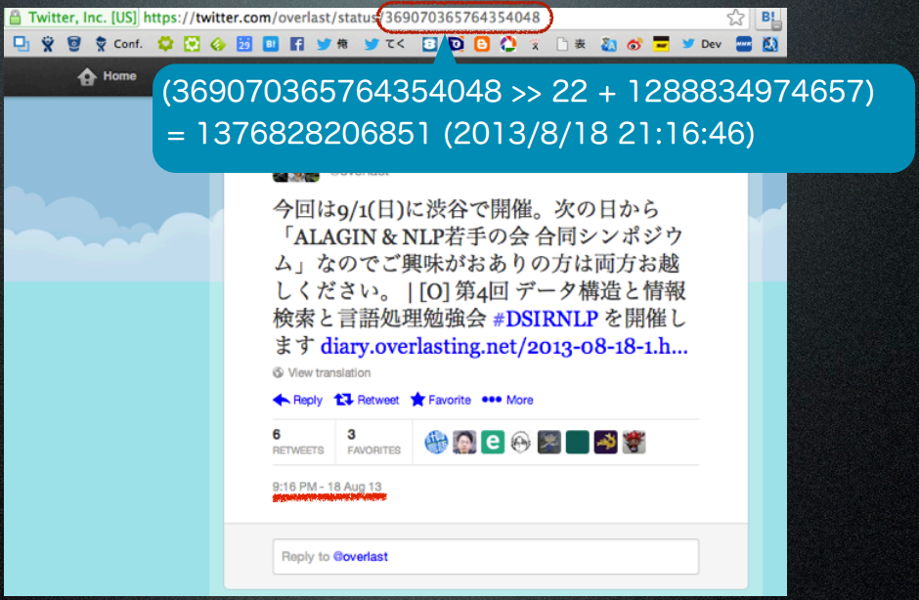

Slide 21
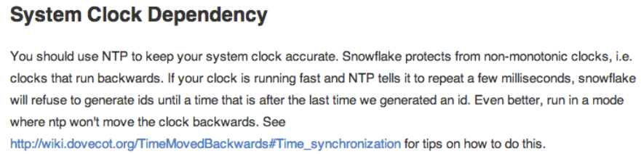
snowflake 단점
OS의 시각 차이에 약하다.
운영상 궁리가 다소 필요
ID 채번 시에 snowflake 서버에 thrift 경유로 접속하도록 되어 있다.
중~소규모에서 운용할 때는 배보다 배꼽이 더 큰 느낌

Slide 22
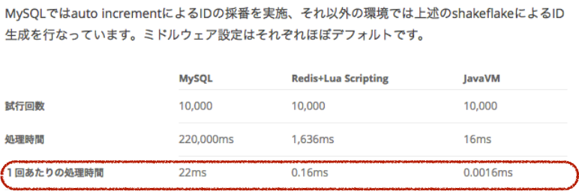
실행 횟수
처리 시간
1회당 처리 시간

Slide 23
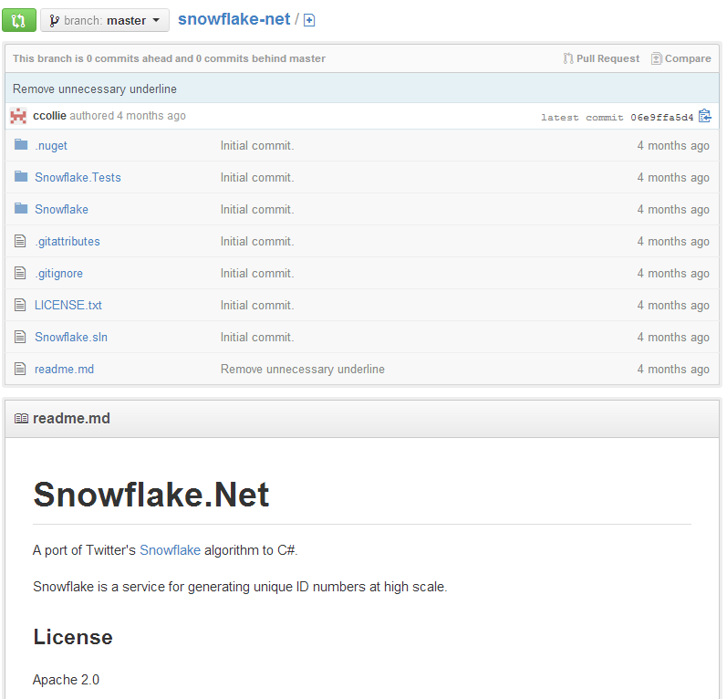
snowflake 닷넷 프레임워크 버전
https://github.com/ccollie/snowflake-net

Slide 24
snowflake 닷넷 프레임워크 버전 예제
public class SeqNumberManager
{
static IdWorker IDWorker;
public static void Init(Int64 workerId, Int64 dataCenterId)
{
IDWorker = new IdWorker(workerId, dataCenterId);
}
public static Int64 GetSeqNumber()
{
// NextId 호출은 스레드 세이프 하다
return IDWorker.NextId();
}
}

Slide 25
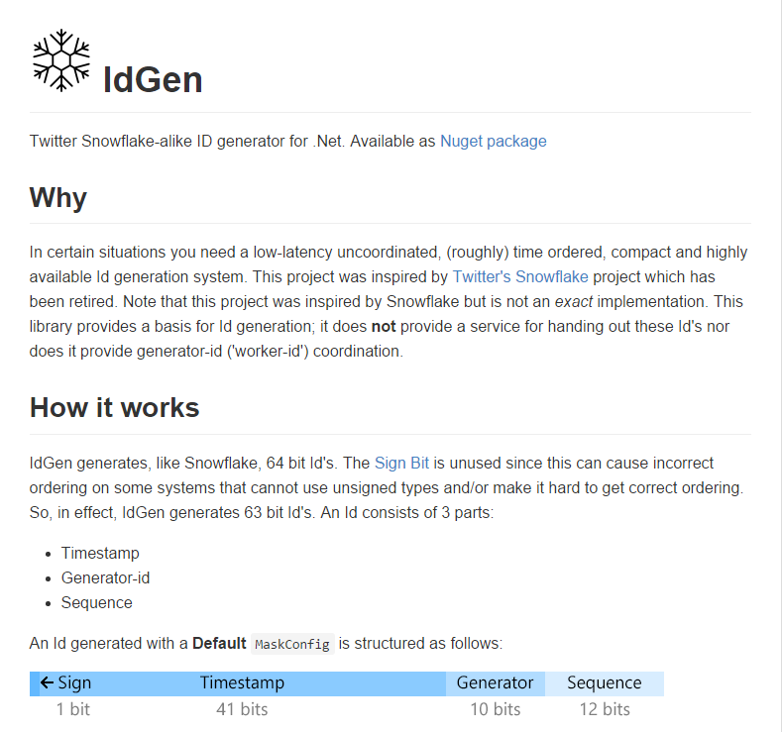
IdGen
https://github.com/RobThree/IdGen

Slide 26
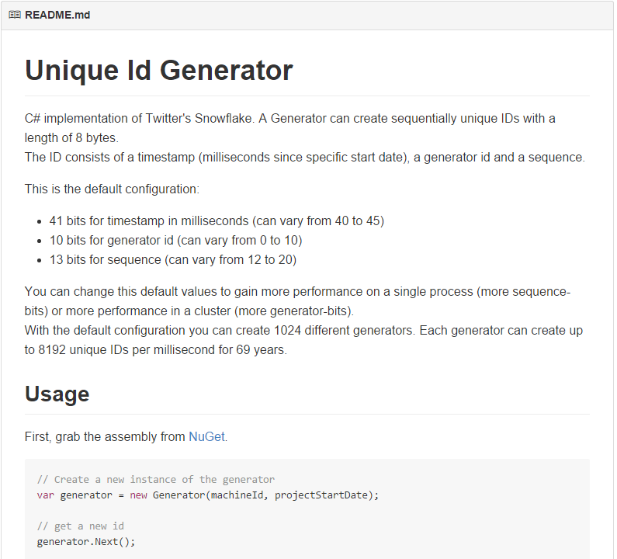
Unique Id Generator
https://github.com/mschuler/UniqueIdGenerator

Slide 27
참고
(일어)Twitter의 snowflake에 대해서
http://www.slideshare.net/moaikids/20130901-snowflake
(일어)snowflake 사례
http://anond.hatelabo.jp/20120112192203
(일어)Snowflake의 ID 생성 방법
http://easylater.blogspot.kr/2012/04/snowflakeid.html
Snowflake.Net(닷넷 버전)
https://github.com/ccollie/snowflake-net
snowflake-cpp(C++ 버전)
https://github.com/shlee322/snowflake-cpp
ItemSerial에 대한 고민
http://npteam.net/930

